Slide 1
Skånes Digitala Vårdsystem
SDV
SDV Utrullning IT/MT
Validerad användarnära IT-utrustning

Slide 2
Versionshistorik
Version​ | Beskrivning av versionsuppdatering​ | Datum​ | Ansvarig​
2.7​ | Tagit bort MT-utrustningar igen, finns nu i eget dokument 06. SDV validerad MT-utrustning.pptx​ | 2024-01-19​ | Emma Lundell​
2.8​ | Uppdatering dokumentscanners​ | 2024-01-26​ | Peter Karlsson​
2.9​ | Uppdatering dokumentskrivare och dokumentscanners.​ | 2024-03-12​ | Peter Karlsson​
3.0​ | Uppdatering diktafoner​ | 2024-04-17​ | Peter Karlsson​
3.1​ | Uppdatering datorer, dokumentskrivare, etikettskrivare, dokumentscanners.​ | 2024-06-11​ | Peter Karlsson​
3.2​ | Uppdatering datorer och etikettskrivare​ | 2024-08-15​ | Peter Karlsson​
3.3​ | Uppdaterat bilder på WoW​ | 2024-08-16​ | Sandra Sakratidis​
3.4​ | Uppdatering skrivartjänst​ | 2024-10-14​ | Peter Karlsson​
3.5​ | Uppdatering skrivartjänst​ | 2025-02-26​ | Peter Karlsson​
3.6 | Uppdatering skrivartjänst | 2025-03-24 | Peter Karlsson
3.7 | Uppdatering etikettskrivare | 2025-04-03 | Peter Karlsson
3.8 | Uppdatering dikteringsutrustning | 2025-04-15 | Peter Karlsson

Slide 3
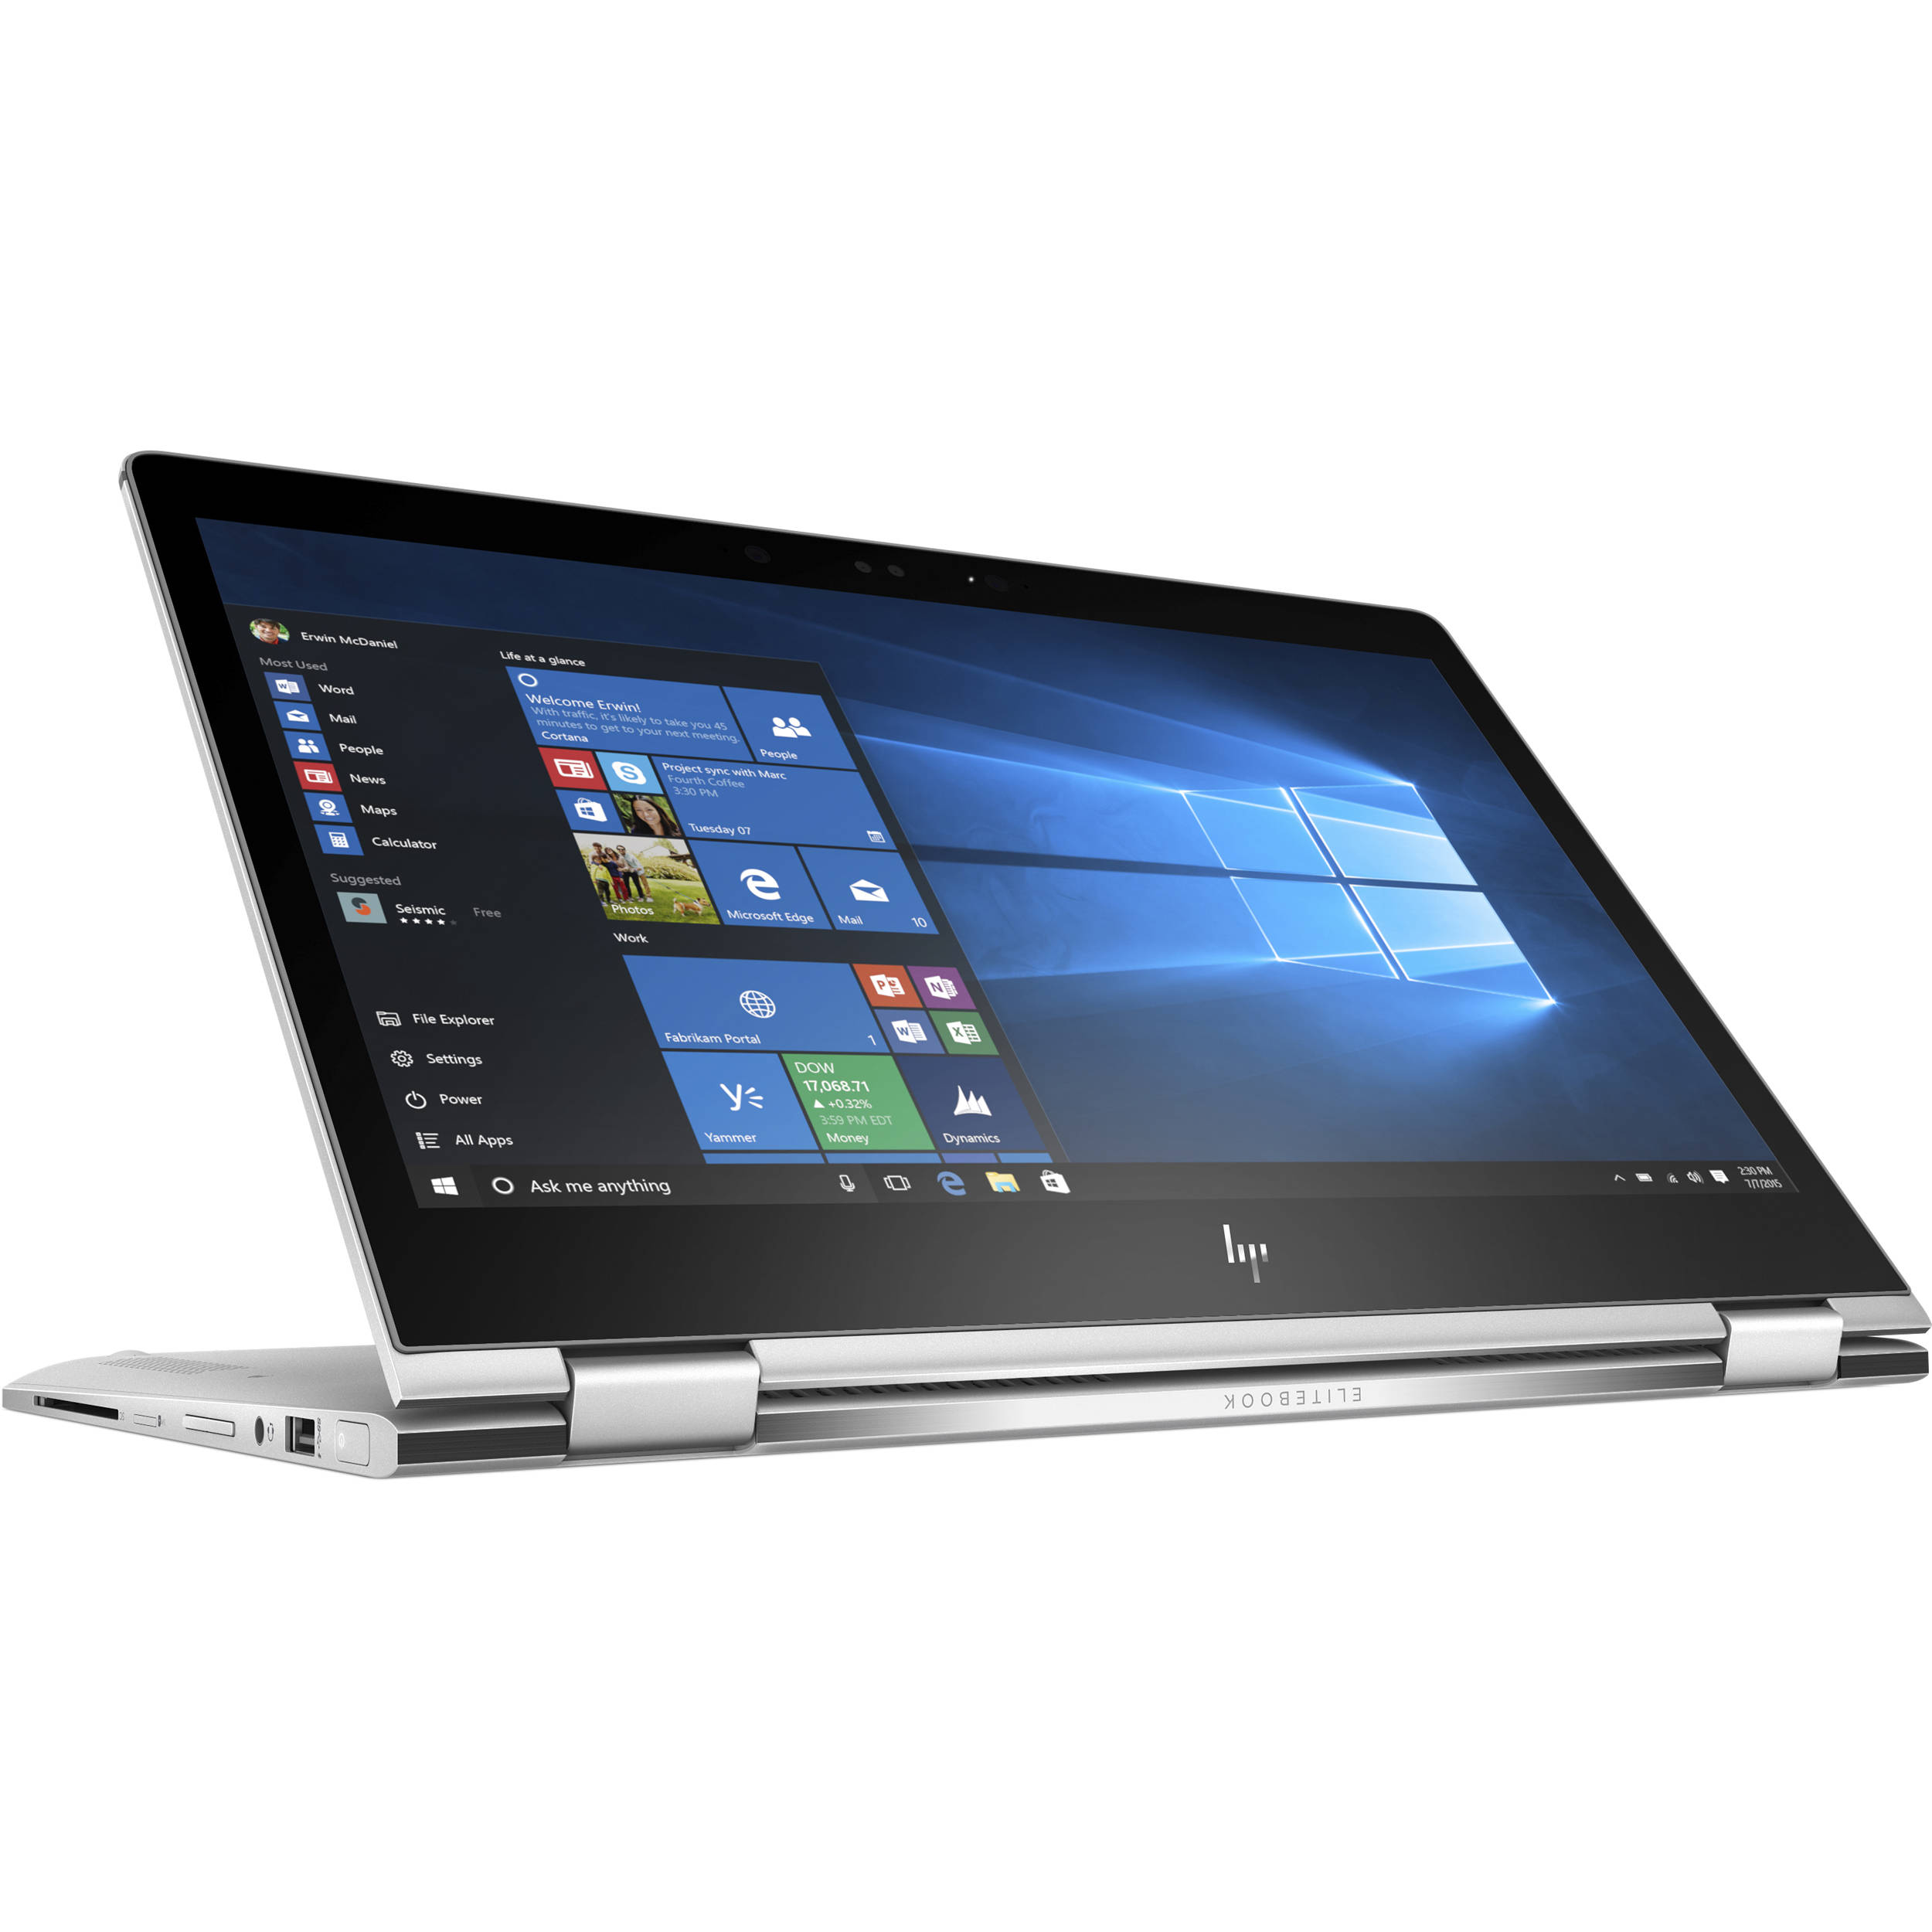
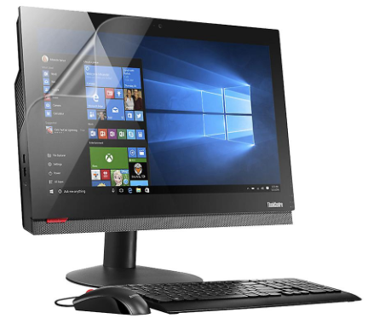
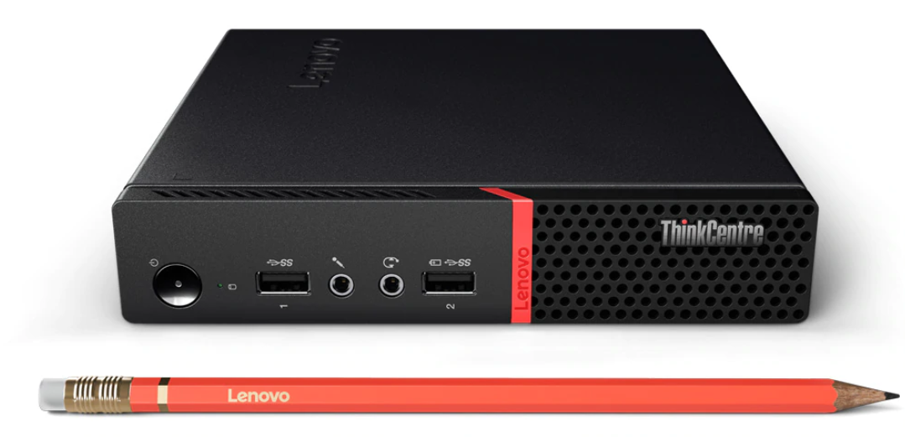
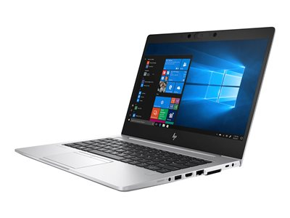
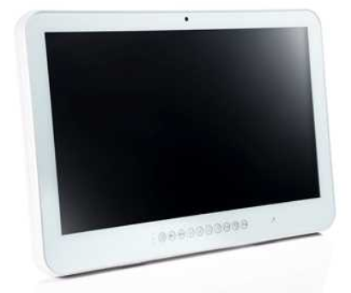
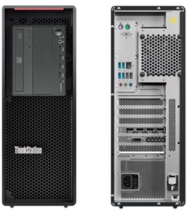
Datorer
Samtliga datorer i Ritz supporteras. SITHS-kortläsare (inbyggd, i tangentbordet eller extern) är ett krav.

Slide 4
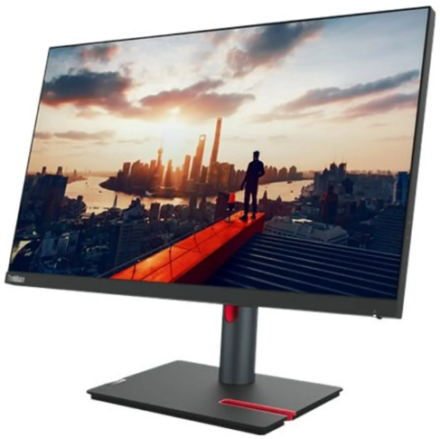
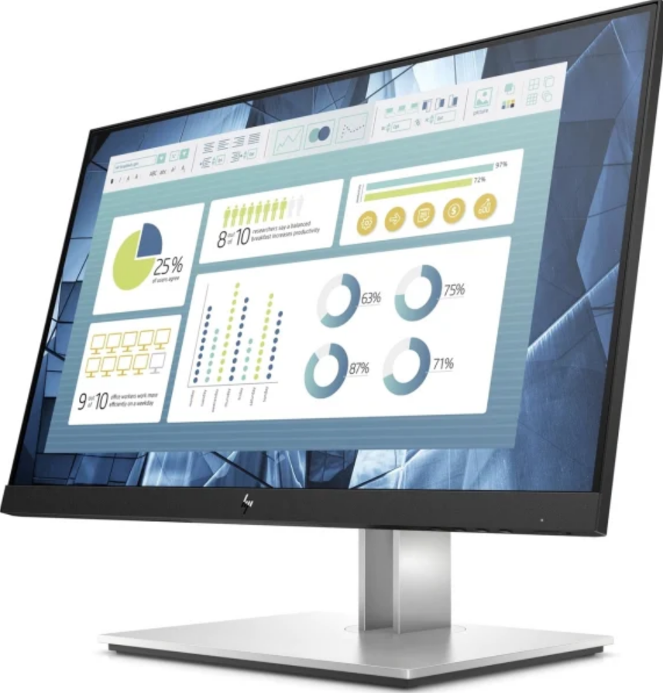
Bildskärmar
21” skärm eller större med lägsta upplösning 1280x1024 rekommenderas
Bildskärm Standard (21-22")
Bildskärm Stor (23-24")
Bildskärm Större (27-30")
Skärm med inbyggd docka 24"
Skärm med inbyggd docka 27"
Skärm med inbyggd docka 34"

Slide 5
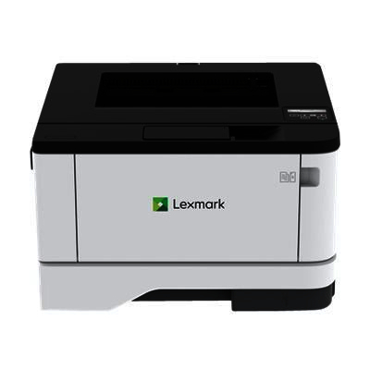
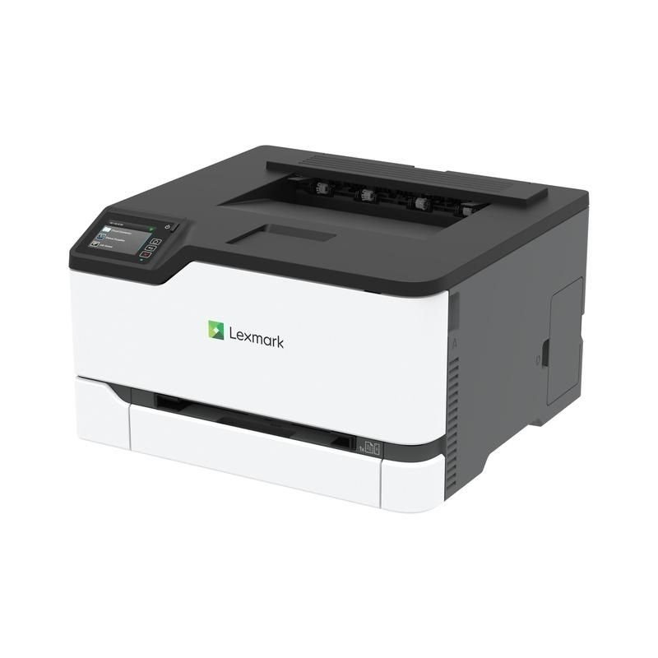
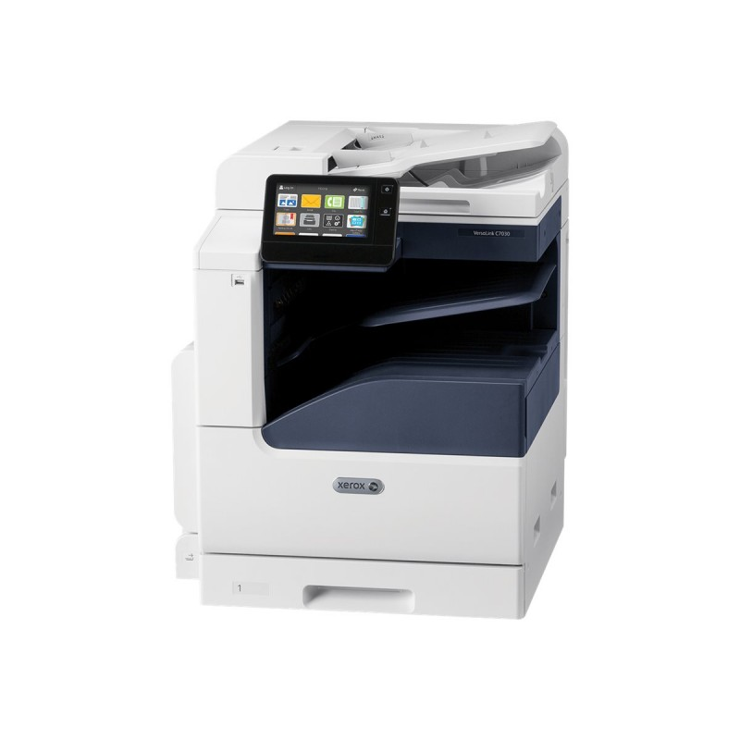
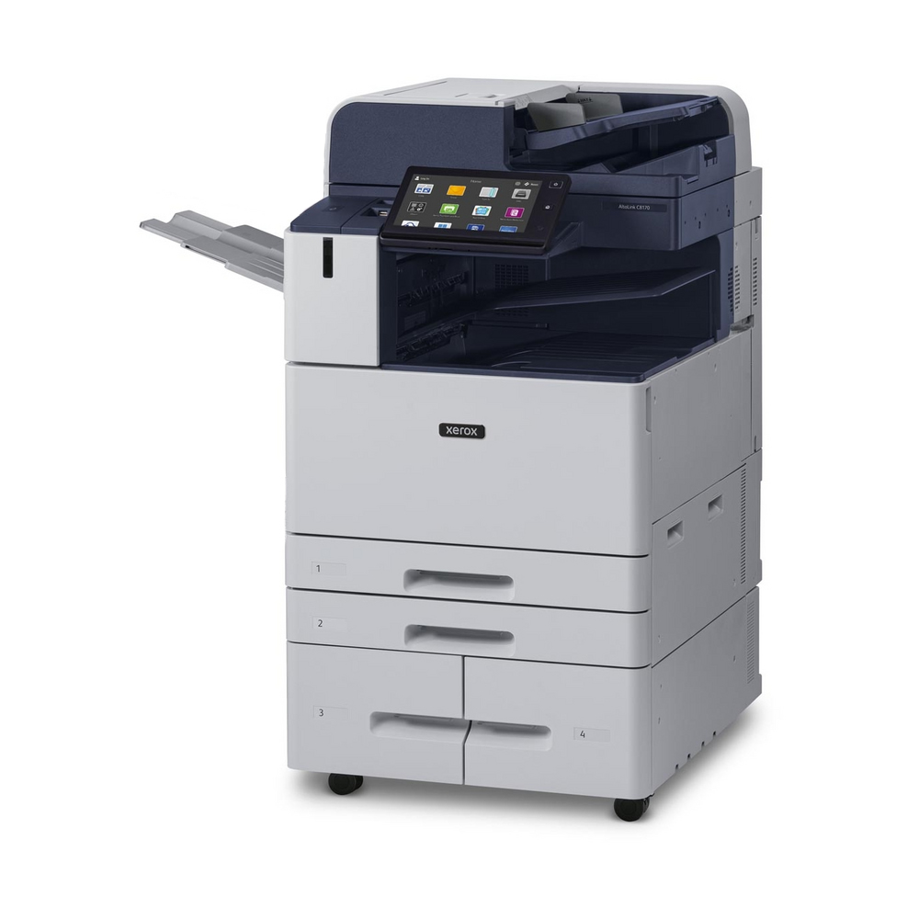
Dokumentskrivare
Validerade skrivartjänster
Liten svartvit skrivare
Liten svartvit skrivare – kompatibel med SDV
Liten färgskrivare
Multifunktionsskrivare svartvit
Multifunktionsskrivare svartvit för små arbetsgrupper
Multifunktionsskrivare färg medel
Multifunktionsskrivare färg stor volym
Ej supporterade modeller i TFL1-tjänsten
Dessa modeller ska inte levereras men finns i drift.
Lexmark MS312dn
Lexmark MS331dn
Samsung ML-3310d
Samsung M3825
TFL1-tjänsten i sig supporteras eftersom många fungerande skrivare annars måste ersättas.
Lokala skrivare (bortsett från modellerna i röda rutan) supporteras men nätverksskrivare rekommenderas.

Slide 6
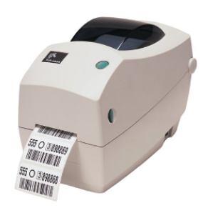
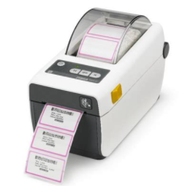
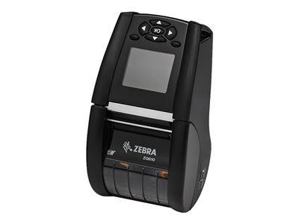
Etikettskrivare
Vid beställning av tjänst ”Etikettskrivare (Nät)” levereras supporterad skrivare, ni kan bortse från modell.
Zebra ZD 411
Zebra ZD 410
Zebra TLP 2824 Plus DP
Zebra ZQ620 (mobil modell, USB eller WIFI)
Observera, ska både läkemedels- och labbetiketter skrivas ut så krävs dubbla skrivare på grund av olika etikettstorlekar.
Godkända etikettstorlekar
Lab/provtagning: 52x28mm
Läkemedel: 57x32mm – Obs! Rullen etiketterna sitter på får max vara 61mm bred.
Generiska / patientetiketter: Fungerar med båda storlekarna.

Slide 7
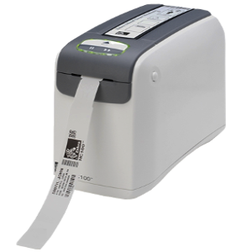
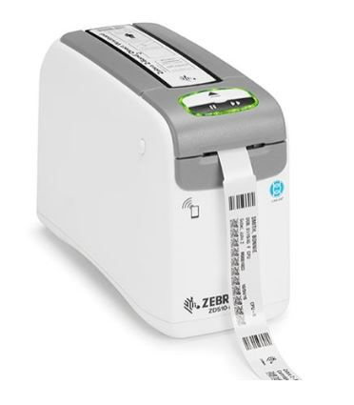
Patientarmbandsskrivare
Zebra ZD510-HC
Zebra HC100
Observera att om olika storlekar på armband krävs (vuxen, barn, nyfödd) så behövs separata skrivare.

Slide 8
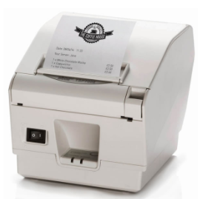
Kvittoskrivare
Star TSP743-24 II Lan
Utveckling pågår för användning av A4-skrivare för kvitton, främst för privata vårdgivare.

Slide 9
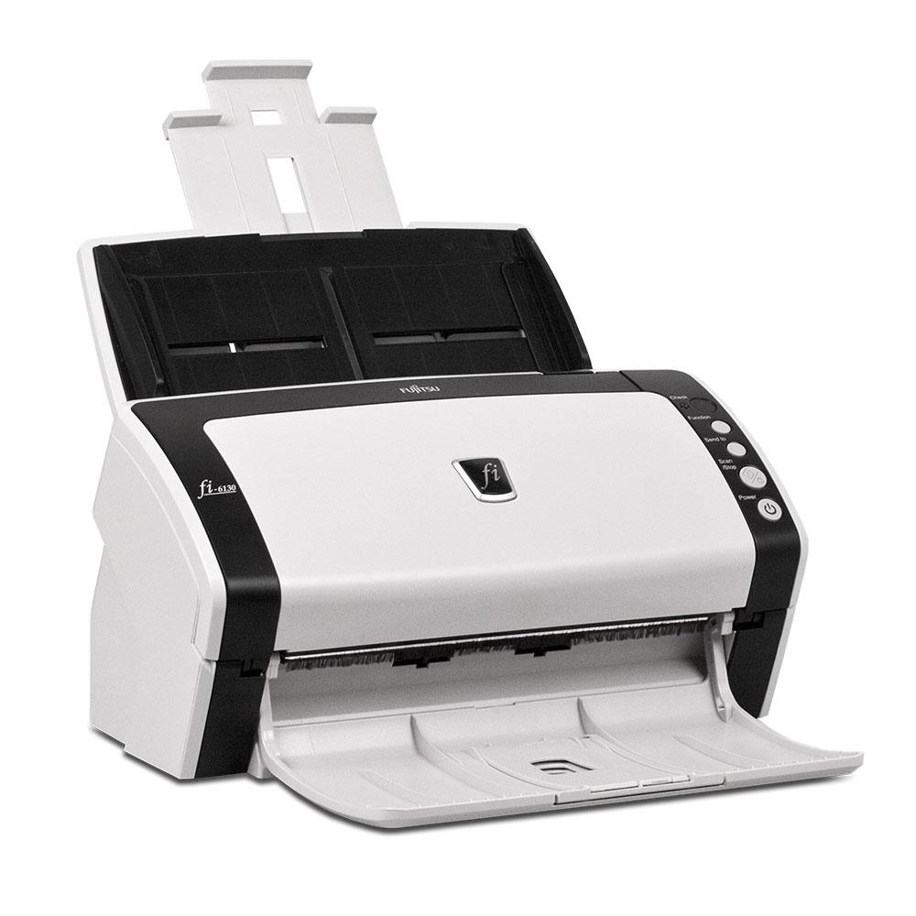
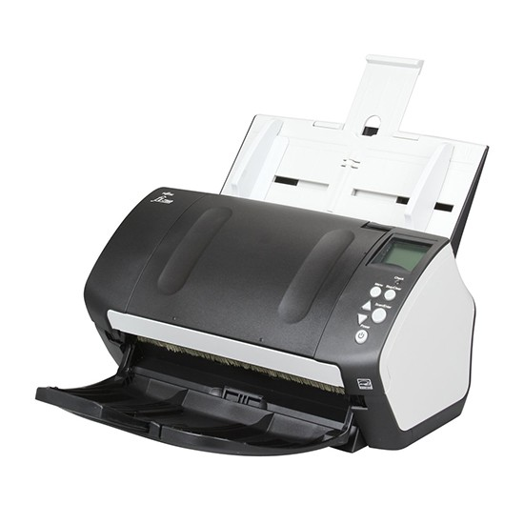
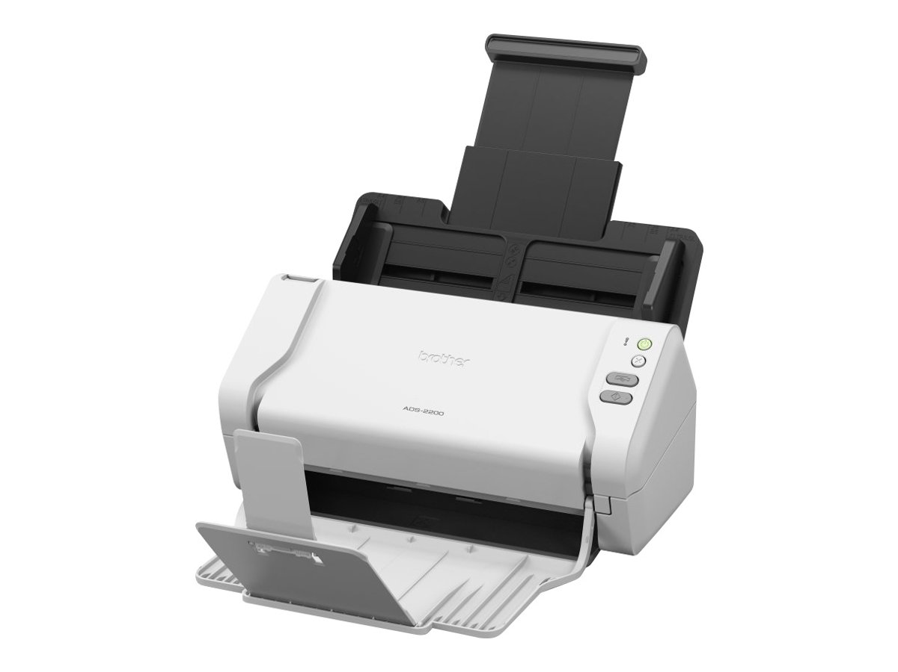
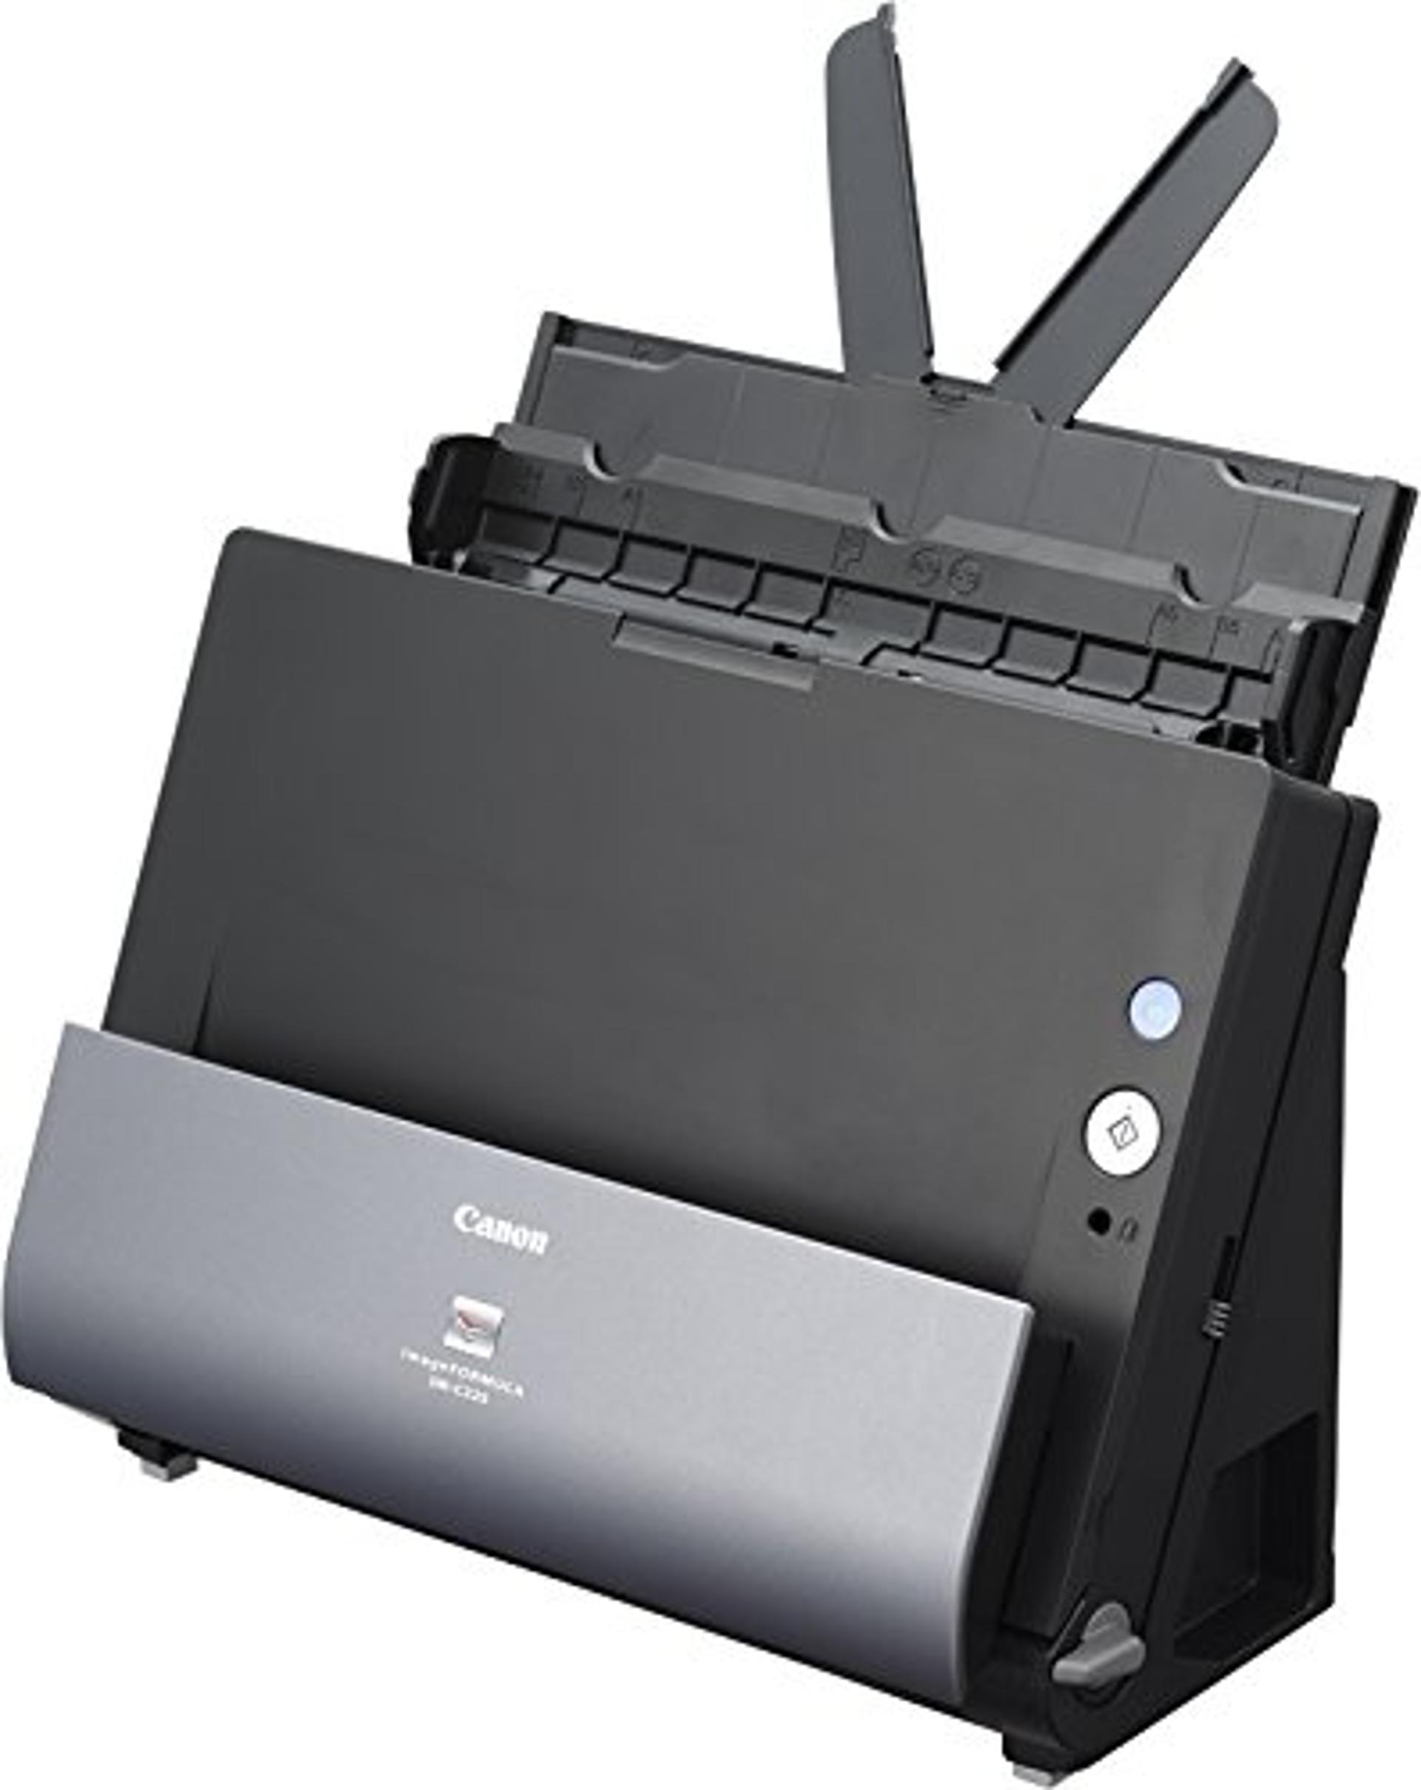
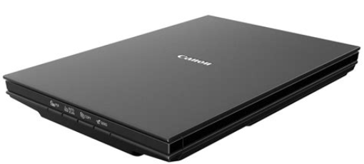
Dokumentscanners
Fujitsu Fi-7160 (utgången men supporterad)
Canon imageFORMULA DR-C225 II
Brother ADS-2200 (utgången men supporterad)
Fujitsu Fi-6130z (utgången men supporterad, fungerar ej i Windows 11)
Flatbäddscanners: Canon CanoScan LiDE 210, 220 och 300. (LiDE 210 fungerar ej i Windows 11)

Slide 10
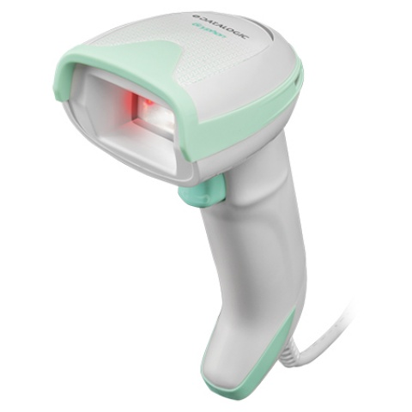
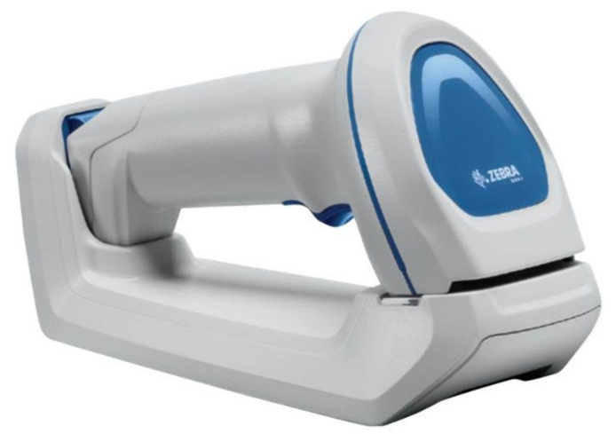
Streckkodsläsare
För närvarande supporteras följande modeller:
Datalogic Gryphon GD4520
Zebra DS8178-HC

Slide 11
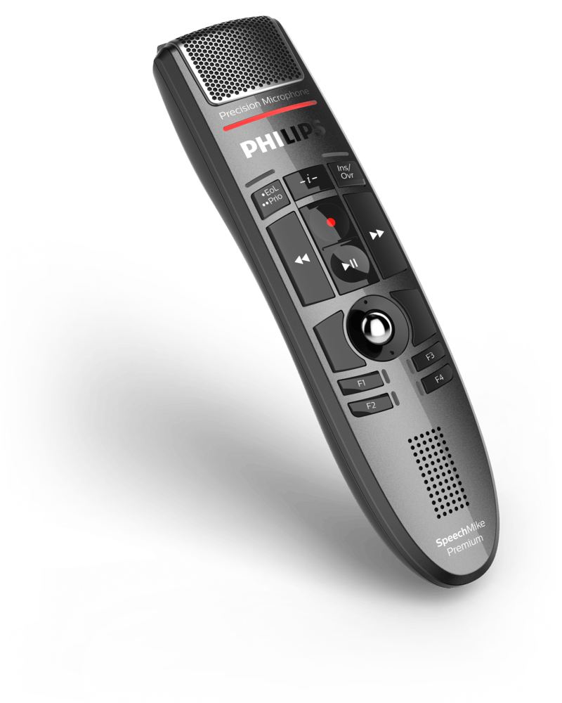
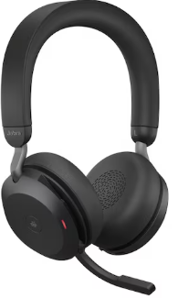
Dikteringsutrustning
Supporterad för Region Skånes användare. SDV stöder samma modeller som Taligenkänning, TIK.
SpeechMike Premium Pro 3500
(Premium Pro 3500 är endast märkt ”Premium” på ovansidan och ”LFH3500” på undersidan.)
Premium Touch SMP3700
Headsets från Jabra, Sennheiser och Plantronics stöds.

Slide 12
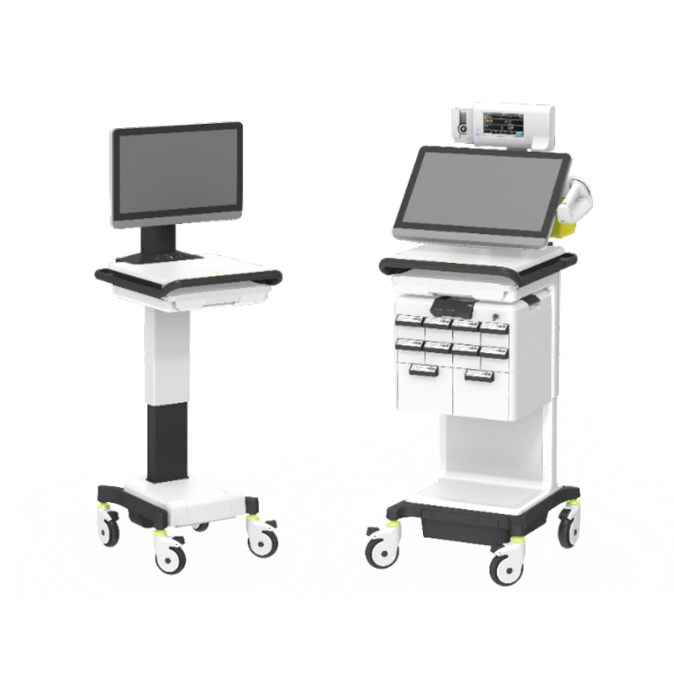
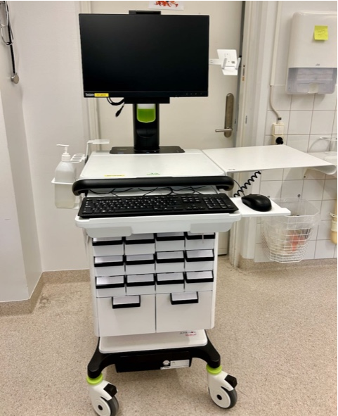
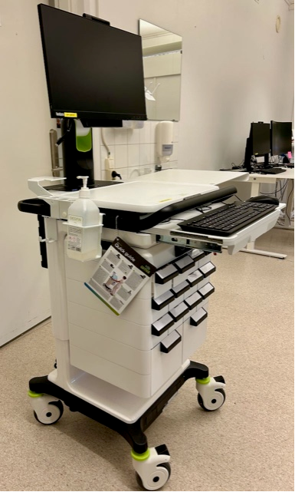
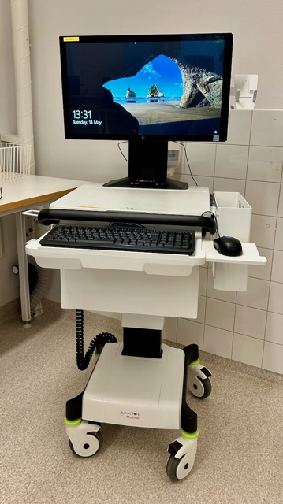
Mobil arbetsstation – WoW
Består av en vagn med tillhörande utrustning för ändamålet.
IT utrustning:
All-in-one dator
Tangentbord, mus
Streckkodsläsare, etikettskrivare vid behov (inkl. hållare)
Beroende på användningsområde så utrustas vagnen med:
Läkemedelslådor
Förvaringslådor
Utrymme för provtagnings- /omläggningsmaterial
Hållare, avfallskorg, krokar mm
Batteritid
Fullt laddat batteri håller i 10-12 h (ett arbetspass)
Laddas från 0-100% på 2,5 h
Vagnen laddas i vanligt vägguttag

